Slide 1

Les nouveaux entrants à l’ère du digital by Orange Bank
Intervention SEMINAIRE BANQUE – 30 janvier 2020

Slide 2
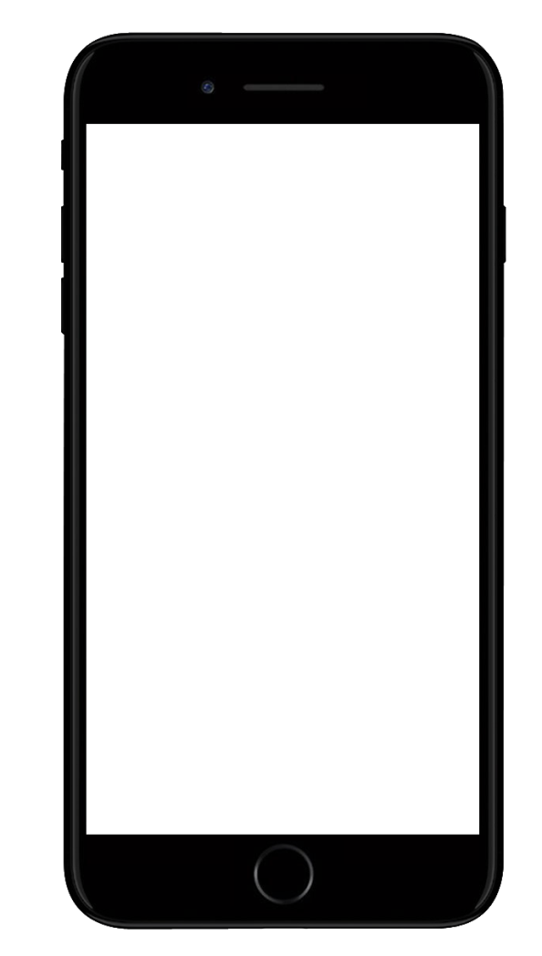

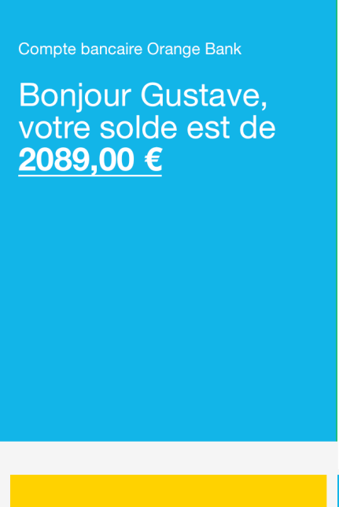

Agenda
La tendance de consommation sur les produits bancaires 2019
La stratégie et les éléments différenciant des néo-banques grâce au digital.
… Bonjour Djingo…

Slide 3






La méthodologie
Etude réalisée auprès d’échantillons représentatifs des populations âgées de 15 ans et plus dans les pays suivants : 7 054 interviews au total, réparties de la façon suivante :
France
N = 2024
Espagne
N = 2015
UK
N = 1005
Suède
N = 1007
Roumanie
N = 1003
Ces échantillons ont été constitués selon la méthode des quotas, au regard des critères de sexe, d’âge, de catégorie socioprofessionnelle, de catégorie d’agglomération et de région de résidence.
Au sein de l’échantillon France, les résultats seront présentés également
chez les clients des nouvelles banques.
Clients des nouvelles banques
(banques en ligne ou banques mobile)
N = 433
L’échantillon a été interrogé par questionnaire auto-administré en ligne sur système CAWI (Computer Assisted Web Interview) en France, en Espagne, en Suède et au Royaume-Uni, et par téléphone sur système CATI (Computer Assisted Telephone Interview) en Roumanie.
Les interviews ont été réalisées du 27 septembre au 13 octobre 2018.
OpinionWay a réalisé cette enquête en appliquant les procédures et règles de la norme ISO 20252.

Slide 4

Les nouveaux comportements de consommation avec le mobile

Slide 5
Le mobile est le nouvel allié du parcours d’achat
Au cours des 3 derniers mois, avez-vous utilisé votre téléphone mobile pour chacune des actions suivantes ?
France
N = 2024
clients des banques en ligne et banques mobile
N = 433
se renseigner sur un produit ou un service avant de l'acheter
57%
69%
payer un produit ou un service sur Internet
36%
48%
payer un produit ou un service dans un magasin physique
18%
29%

Slide 6



L’émergence de nouveaux modes de consommation
Avez-vous déjà effectué chacune des actions suivantes ? Oui
France
N = 2024
clients des banques en ligne et banques mobile
N = 433
Améliorer son pouvoir d'achat
Acheter ou vendre des biens d’occasions en ligne
Maîtriser le quotidien
Utiliser des billets de voyage dématérialisés
46%
66%
62%
73%
Consommer des produits audiovisuels en streaming
Rechercher des bons plans sur des applications
45%
54%
57%
65%
Suivre ses performances sportives grâce à un objet connecté ou une application
39%
Economie collaborative
Réserver un séjour dans un logement loué via Airbnb
Conscience verte
Stopper votre consommation d'un produit que vous considérez mauvais pour la planète
42% _{52%}
Scanner des produits en magasin avec une application pour connaitre leur composition
26%
30%
44%
33%
Réserver une place dans un trajet en covoiturage via une application
41%
47%
26%

Slide 7
Le paiement mobile s’inscrit dans le paysage des moyens de paiement
Pour chacun des moyens de paiement suivants, merci d’indiquer quelle phrase correspond le mieux à votre situation actuelle
% des utilisateurs réguliers ou occasionnels
N = 2024
N = 2015
N = 1005
N = 1007
N = 1003
Les espèces 91% 94% 93% 79% 98%
La carte bancaire 90% 90% 94% 93% 54%
La carte bancaire sans contact 65% 55% 77% 43% 40%
Le paiement en ligne depuis votre Smartphone
26%
49%
55%
62%
32%
14% 25% 33% 26% 12%
Le paiement sans contact avec votre Smartphone en magasin
Sous total: le paiement avec votre Smartphone
31%
53%
59%
66%
36%

Slide 8




Dans 5 ans, le mobile sera le moyen de paiement le plus courant
Selon vous, dans cinq ans, le paiement sans contact depuis un Smartphone en magasin sera-t-il devenu le moyen de paiement le plus courant ou non ?
France
N = 2024
Espagne
N = 2015
20€
57%
83%
Oui
Le mobile sera le moyen le plus courant pour payer en magasin

Slide 9

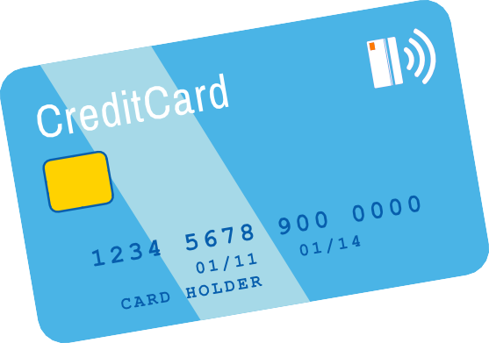
Le smartphone libère le montant du paiement sans contact
Jusqu’à combien seriez-vous prêt à dépenser en utilisant le paiement sans contact depuis un Smartphone en magasin ?
Somme consentie en moyenne et par achat
N = 2024
N = 2015
Les Français Les Espagnols
seraient prêts à dépenser en utilisant le paiement sans contact avec le smartphone en magasin
30€
Plafond autorisé en France
pour chaque règlement par carte bancaire sans contact
62€
218€

Slide 10


Dans 5 ans, les chèques sont amenés à disparaître
Selon vous, les moyens de paiement suivants auront-ils disparu dans cinq ans ?
N = 2024
N = 2015
62%
Les chèques n’existent pas
estiment que les chèques auront disparu dans 5 ans.
21%
39%
estiment que les espèces auront disparu dans 5 ans.
estiment que les espèces auront disparu dans 5 ans.

Slide 11

Point de vue Orange Bank
« Le mobile deviendra central dans la consommation de demain : instrument de paiement universel, support d’une consommation plus économe et transparente.
Il fait ainsi émerger une ‘consommation augmentée’, plus collaborative »

Slide 12
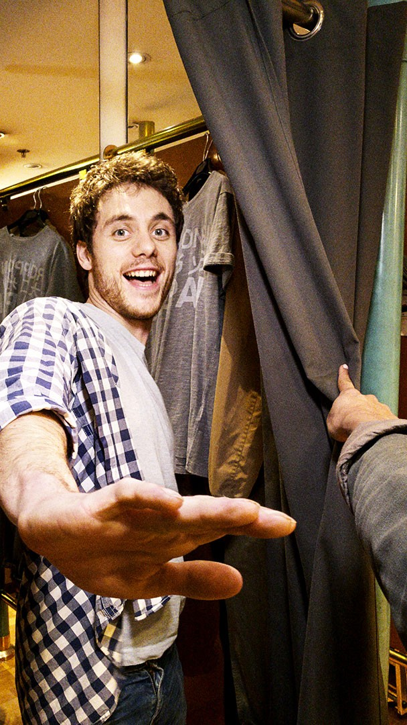
La relation à la banque évolue vers plus d’autonomie

Slide 13
Un Français sur deux utilise une application bancaire
Avez-vous déjà utilisé une application pour consulter vos comptes bancaires depuis un téléphone mobile ou une tablette ?
N = 2024
56%
Banque
ont utilisé une application bancaire mobile
Pour 76% d’entre eux, l’application bancaire mobile les aide à mieux gérer leur argent

Slide 14



















Internet est la source principale d’information sur les services bancaires
Quelles sont les principales sources que vous utilisez pour vous informer sur les services bancaires en général ?
N = 2024
N = 2015
N = 1005
N = 1007
N = 1003
Internet et réseaux sociaux
49% 54% 70% 69% 43%
Votre conseiller bancaire
49% 35% 18%
24% 27%

Slide 15


Le contact à distance est privilégié par rapport à la visite en agence
Quel moyen de contact privilégiez-vous pour réaliser vos opérations courantes avec votre banque ?
N = 1986
N = 1992
Contact à distance
(espace en ligne, mail, application, téléphone ou tchat)
73%
60%
42% via l’espace client en ligne
Visite en agence
24%
39%

Slide 16

Près de la moitié des Français n’ont jamais rencontré leur conseiller bancaire
Connaissez-vous le nom de votre conseiller bancaire dans votre banque principale et l’avez-vous déjà rencontré ?
N = 1986
N = 1992
43% 51%
n’ont jamais rencontré leur conseiller, ne le connaissent pas ou n’en ont pas

Slide 17
Une relation ambivalente vis-à-vis de la banque
Diriez-vous que votre conseiller bancaire…
Vous conseille bien
69%
Ne vous donne pas de conseils indépendants *
46%
Est utile pour bien gérer votre argent
56%
N’anticipe pas vos besoins *
60%
* Question posée : « vous donne des conseils indépendants / anticipe vos besoins »

Slide 18

Le conseiller bancaire n’est plus jugé indispensable
Pourriez-vous vous passer d’un conseiller bancaire ? Etes-vous d’accord ou pas d’accord avec chacune des propositions suivantes ?
France
N = 2024
Espagne
N = 2015
Pourraient se passer d’un conseiller bancaire
51%
77%
N‘aiment pas passer du temps à échanger avec leur banque et veulent le moins de contact possible
62%
68%
N’ont pas besoin d’échanger avec leur banque pour gérer les services bancaires dont ils bénéficient
71%
62%
Les banques pensent d’abord à leurs intérêts avant de penser à ceux de leurs clients
89%
92%

Slide 19
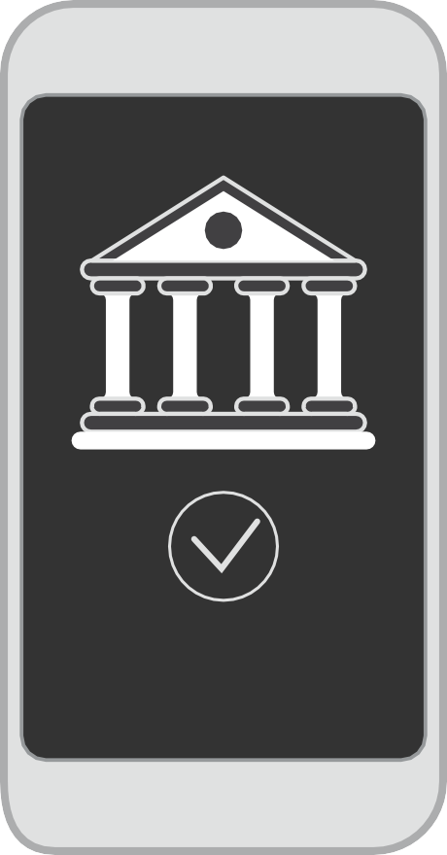




Un désir d’autonomie sur de nombreuses opérations
Pour chacune des opérations bancaires suivantes, préférez-vous la faire vous-même depuis votre mobile ou internet, ou la faire avec votre conseiller bancaire ? en % ceux qui préfèrent le faire eux-même depuis leur mobile ou internet
Les pratiques déjà courantes
Consulter vos comptes
Faire un virement
Bloquer votre carte bancaire en cas de vol ou de perte
Gérer votre épargne financière type assurance vie, PEA, etc
Augmenter votre plafond de retrait
Les pratiques émergentes
Souscrire une assurance auto ou domicile
Contester une opération
L’ouverture et la clôture d’un compte
La demande d’un crédit à la consommation La demande d’un prêt immobilier
N = 1825
89%
38%
89%
38%
86%
35%
86%
31%
57%
31%
57%
27%
27%
52%
52%
18%
18%
50%
50%

Slide 20





Un Français sur deux prêt à utiliser l’intelligence artificielle pour communiquer avec sa banque
Seriez-vous prêt à utiliser un système d’intelligence artificielle de type conseiller bancaire virtuel pour communiquer avec votre banque ?
N = 1986
N = 433
N = 1992
3%
11%
Oui
4%
1%
31%
17%
33%
17%
Oui
65%
48%
Oui
66%
49%
47%
50%
39%
Oui, pour tous vos besoins
Oui, mais seulement pour des besoins simples
Non
NSP

Slide 21



Une maturité et un rapport décomplexé à l’argent
Vous sentez-vous à l’aise ou pas pour parler d’argent avec vos amis et votre famille (combien vous gagnez, combien vaut votre maison ou votre appartement etc.) ?
N = 2024
N = 2015
N = 1005
N = 1007
N = 1003
76% 55% 78% 76% 59%
se sentent à l’aise pour parler d’argent avec leur entourage

Slide 22
Point de vue Orange Bank
« Les consommateurs souhaitent davantage d’autonomie dans la gestion de leur argent.
3 tendances convergent pour redonner au client la maîtrise de son argent : la défiance envers les institutions bancaires, une plus grande maturité sur les questions financières et l’essor du digital (réseaux sociaux, IA) »

Slide 23
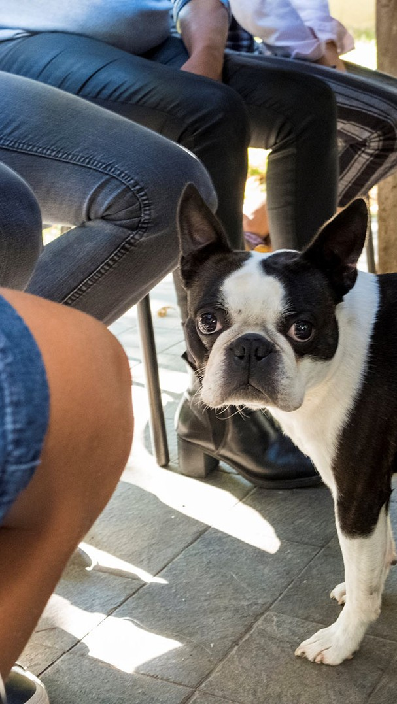
Vers une démocratisation de la banque mobile

Slide 24


Une tendance à la multi bancarisation
Parmi les établissements bancaires et financiers suivants, quels sont tous ceux dans lesquels vous possédez un compte courant, une carte, ou des produits d’épargne et d’investissement ?
N = 2024
N = 2015
N = 1005
N = 1007
Mono banque
60%
49%
46%
55%
Multi banque
38%
50%
53%
44%
Banque en ligne ou mobile *
21%
23%
8%
6%
* Clients d’une banque en ligne ou mobile, mono ou multibancarisés

Slide 25



La mobilité bancaire en plein essor
Seriez-vous prêt à changer de banque principale ?
€
€ €
N = 1986
N = 1992
N = 997
N = 997
Prêt à changer
Oui, et vous l'avez déjà fait
Oui, mais vous ne l'avez jamais fait
48% 52% 60% 54%

Slide 26
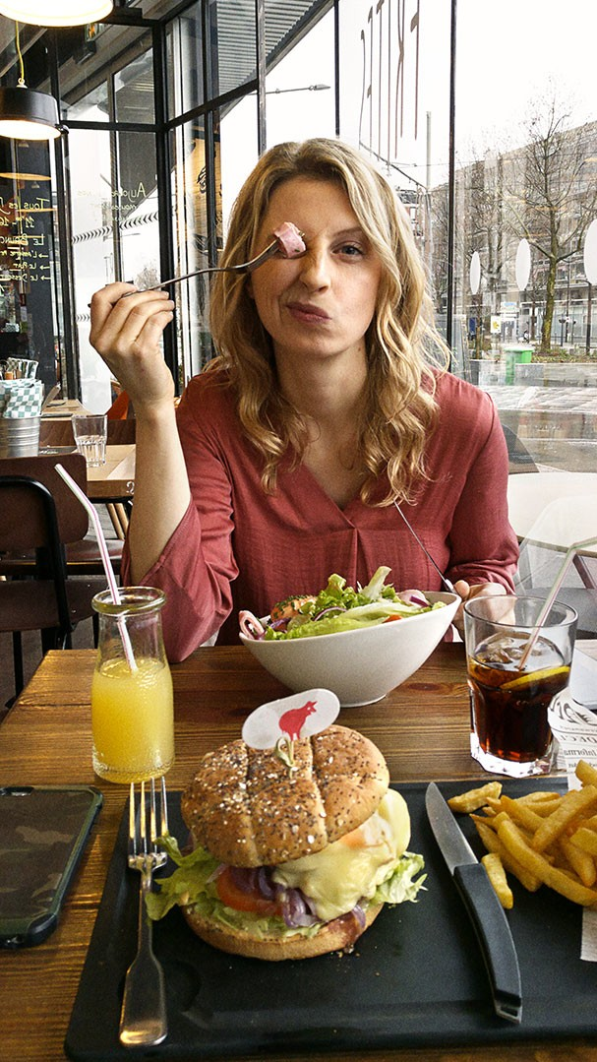
Les raisons de vouloir changer de banque principale sont dominées par la question des tarifs
Pour quelles raisons seriez-vous prêt à changer de banque principale ?
Base : prêts à changer de banque principale. Question ouverte
N = 948
Tarifs
« Pour un prix plus attractif et une récompense de la fidélité, de meilleurs placements »
« Si je trouve mieux ailleurs en terme de frais bancaires »
41%
Services
« Si une autre banque m'offrait des services et placements plus intéressants »
« Parce que je voudrais bien voir comment cela se passe ailleurs, s’il y plus d’avantages »
« Si je trouve une meilleure écoute ailleurs » « Pour une meilleure offre pour un prêt immobilier »
21%
« Si mon conseiller est trop froid avec moi et ne connaît ni ma situation ni mes besoins »
« Conseiller pas du tout à l'écoute »
Attitude du conseiller image de la banque
11%

Slide 27

La banque en ligne ou mobile en passe de devenir la banque principale
Seriez-vous prêt à faire d’une banque en ligne ou mobile votre banque principale ?
Base : possède un compte secondaire dans une banque en ligne ou mobile ou souhaitent ouvrir un compte
Oui
61%
France
N = 674
70%
Espagne
N = 1115

Slide 28

En France, quatre profils se distinguent
Les clients des banques en ligne et mobile
21%
21%
Les clients séduits par les banques en ligne et mobile
35%
19%
Les fidèles des banques traditionnelles
Les infidèles des banques traditionnelles
NB : 4% sont clients d’une autre banque ou ont déclaré ne pas avoir de banque

Slide 29

La banque en ligne ou mobile se démocratise
Les clients d’aujourd’hui *
Les clients de demain *
63% hommes
41% CSP+
26% vivent seul
20% monobancarirés
37% femmes
47 ans en moyenne
25% CSP-
12% vivent dans un foyer de 4 personnes
48% hommes
27% CSP+
14% vivent seul
67% monobancarisés
52% femmes
42 ans en moyenne
34% CSP-
25% vivent dans un foyer de 4 personnes
54% prêts à faire d’une banque en ligne ou mobile leur banque principale
65% prêts à faire d’une banque en ligne
ou mobile leur banque principale
* Profil des personnes ayant un compte dans une banque en ligne ou mobile
* Profil des personnes intéressées par ouvrir un compte dans une banque en ligne ou mobile

Slide 30
Point de vue Orange Bank
« Les néo-banques se démocratisent et peuvent désormais se prétendre banque principale, pour autant qu’elles répondent aux exigences de transparence et de prix »

Slide 31
Agenda
… Bonjour Djingo…
Les grandes tendances de consommation sur les produits bancaires en 2019
La stratégie et les éléments différenciant des néo-banques grâce au digital

Slide 32
Acquisition clients des banques en ligne et mobiles
Environ 8 millions de clients en France et 18 acteurs
Marché des banques en ligne et néobanques
2,6 millions de clients actifs : multiplié par 3,5 entre juillet 2017 et juillet 2019 ⁽¹⁾
17 000 comptes par semaine sont ouverts et actifs ⁽¹⁾
Le paiement mobile représente moins de 1% des paiements sans contact
35% des e-achats se font cependant avec un smartphone ⁽²⁾
Paylib enregistre 2,3 m de clients en sept 2019 (+0,9 m / été 2018)
Boursorma lance Ultim, une carte Premium gratuite
50 000 comptes ouverts en ligne en un mois ⁽⁴⁾
  2 000k
  2 000k
  Boursorama (2005)
  1 500k
  1 360k
  Nickel (2014)
  1 000k
  900k
  N26 (2017)
  650k
  Revolut (2017)
  500k
  500k
  Hello bank! (2013)
  320k
  Orange Bank (2017)
  230k
  BforBank (2015)
  0
  Janv.-06
  Janv.-08
  Janv.-10
  Janv.-12
  Janv.-14
  Janv.-16
  Janv.-18
  Sept.-19
Sources : (1) Etude KPMG, (2) Fevad, ((4) Communiqués de presse des différents acteurs
Notes:
8 millions de clients des néobanques en France, c’est le nb de clients particuliers de la SG en France, et un peu plus que le nb de clients Révolut dans le monde (7 millions atteints le 02 sep 2019)
N26 entre fév et juillet, 5 mois a acquis + 300 000 clients
Revolut + 200 000
Nickel + 100 000

Slide 33
Acquisition clients à iso-années de lancement
  1 400k
  1 360
  Nickel (2014)
  1 200k
  1 000k
  N26 (2017)
  900
  800k
Revolut (2017)
  650
  609
  Boursorama (2005)
  600k
  500
  Hello bank! (2013)
  400k
Orange Bank (2017)
  320
BforBank (2015)
  200k
  230
Sources : Etude KPMG, Techcrunch, communiqués de presse des différents acteurs

Slide 34
Des investissements toujours soutenus
Les fintechs françaises conservent leur dynamisme
Quelques levées de fonds emblématiques
Ticket moyen
  Fonds levés (m€)
N26
Nubank
Monzo
Starling
Curve
Series D : 470m$ (juillet 2019)
  Nombre deals
Series F : 400m$ (juillet 2019)
54% des fonds levées se concentrent sur le secteur du paiement
Series F : 144m$ (juin 2019)
  39
Series F : 131m$ (février 2019)
  30
  2013
  14
  15
  16
  17
  18
  S1 19
Series B : 55 m$ (juillet 2019)
1,7
1,9
3,6
2,7
5,4
5,0
9,1
En France, les neobanques ou « services bancaires 2.0 »
Ont reçu ~30m€ d’investissement au S1 2019
Ont reçu ~130m€ d’investissement depuis 2010, soit 10% de l’investissement dans les fintechs
Nickel, Qonto, Bankin’ et Linxo ont levé plus de 20m€
Sources : La Tribune, KPMG, Les Echos, Medici Research
Notes:
Forte progression des levées de fond des Fintech : elles ont levé au premier semestre presque autant que sur l’année 2018
Un ticket moyen de 9 millions
N26 : volonté de conquérir le monde, expansion géographique
Starling : ambition de se lancer en France, Irlande et Allemagne cette année
La Tribune
Avec 2,8 milliards d'euros de fonds levés par ses startups au premier semestre (+43% en valeur), la French Tech a connu un début d'année 2019 exceptionnel
La France confirme son basculement de "startup nation" à "scale-up nation", et commence à retirer les fruits de son écosystème dynamique de startups, porté à bout de bras par Bpifrance pendant des années avant que le privé soit désormais capable de le faire grandir et grossir.
L'Hexagone semble donc désormais s'imposer comme un solide numéro deux en Europe. Son écosystème est plus profond : le nombre global d'opérations -387 opérations en France (+18%) contre 214 en Allemagne (-20%) en atteste. De plus, la French Tech commence à réaliser des méga-levées de plus de 100 millions d'euros à un rythme plus soutenu. Il y en a eu cinq ce semestre, le même nombre qu'en Allemagne : les 205 millions de Meero, les 150 millions de Doctolib, les 110 millions de ManoMano et de Ynsect, et les 100 millions de HR Path.
En revanche, aucune des méga-levées françaises n'accroche le top 10 européen.
Effectivement, avec 5,29 milliards d'euros levés en six mois, le Royaume-Uni pèse à lui seul la moitié des investissements européens du semestre, qui atteignent le montant record de 10,55 milliards d'euros. La croissance du marché anglais sur les deux indicateurs clés (montants levés et nombre d'opérations) reste largement supérieure à la France.

Slide 35


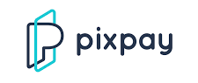






Néobanques continuent d’investir le marché français
Particuliers
Professionnels
Enfants / ados
2,99€ par mois
France
« jeu éducatif »
Offre gratuite
France
« Simplicité »
2,99€ par mois
France
« Sécurité »
Avril
2019
Mai
2019
Juin
2019
Juillet
2019
Août
2019
A venir
2€ par mois
France
« Phygital »
Offre gratuite
Grande-Bretagne
En France à la rentrée 2019
4 offres : de 0€ à 98€ par mois
Finlande
BBVA
Pas de tarification disponible
France
« Conseil »
Agrégateur
Grande-Bretagne
Méga-carte
Fin année
Pas de tarification disponible
France
Société Générale
Notes:
Curve –
Lancé en béta test en juillet 2017 au UK sur le marché des pros – n’a pas de licence bancaire
unique carte regroupant l'ensemble des cartes de paiement d'un utilisateur. Faciliter la gestion au quotidien de toutes ses cartes
Objectif : faciliter le jonglage entre plusieurs cartes – ne nécessite aucun justificatif pour s’inscrire puis que ce n’est pas un compte bancaire
la start-up cible les clients multi-bancarisés, disposant d'un compte d'entreprise, compte personnel, commun, ou en ligne… Elle propose ainsi un « agrégateur de cartes » couplé à une application permettant de choisir le compte à débiter au moment du paiement, ou même plus tard.
Curve qui vise le million de clients d'ici fin 2019. « Le panier moyen de flux chez Curve est de 1.900 euros par mois, contre 250 euros pour une néo-banque », explique Ben Marrel.
La start-up lancera une campagne de communication pour se faire connaître en France à la fin de l'année.
Une des fonctions les plus intéressantes de Curve est la possibilité de transférer une transaction déjà réalisée d'une carte à une autre. C'est le service "Back In Time", disponible pour chaque paiement dans les 14 jours suivant la transaction (qui ne doit pas dépasser les 1 000 £, environ 1 114 €)
Margobank
1. Redonner au métier de banquier ses lettres de noblesse
Nous souhaitons rendre aux banquiers le rôle de conseil qu’ils devraient avoir. Nous sommes convaincus que la banque est d’abord une activité de confiance avant d’être une activité de vente et qu’à ce titre, un banquier disponible, pertinent et autonome peut devenir le héros financier que beaucoup d’entreprises attendent.
2. Mettre la technologie partout et au service de tous
Nous rêvons d’un monde où la technologie serait utilisée partout, où les tâches répétitives seraient automatisées et où chacun pourrait se concentrer sur des missions à forte valeur ajoutée. Afin de rendre cette idée possible dans la banque, nous avons décidé de construire l’ensemble de notre infrastructure technique en partant de zéro. Fort d’une infrastructure saine et solide, nous espérons ainsi concevoir les meilleures solutions technologiques du marché.
3. Être transparent dans tout ce que nous faisons
Qui a accès à mon compte ? Pourquoi dois-je parfois payer des frais ? Comment mes fonds sont‑ils utilisés ? Comment mon argent est‑il stocké techniquement ? Mes accès sont‑ils bien sécurisés ? Nous pensons qu’une banque moderne doit pouvoir fournir une réponse claire à chacune de ces questions et apporter la plus grande transparence sur ses prix, sa gestion de l’argent, sa sécurité informatique…
Starling Bank
La banque mobile, uniquement présente au Royaume-Uni pour le moment, compte 480.000 clients particuliers. Elle vient de boucler un deuxième tour de table de 75 millions de livres afin de se lancer en Irlande, en France et en Allemagne dès cette année.
Earn interest
Less is more, but definitely not when it comes to money. That’s why we pay competitive interest rates on current account balances. 0.5% AER up to £2,000 and 0.25% up to £85,000, to be precise.
Spend flexibly
Need a bit of extra support? No worries, just apply in-app for an overdraft. You’ll only pay interest on the amount you borrow, charged at 15% EAR, with no hidden fees or unfair unarranged charges. That's what makes our overdraft so competitive.
Personalised data
See where, when and how you’re spending – and how you could budget more effectively.
Prismea
Issu du concours entrepreunariat SG et rachetée par cette dernière en septembre 2018
Les alliés de votre entreprise
La seule Néobanque qui s’adapte aux exigences de votre vie professionnelle, anticipe vos besoins en trésorerie et vous aide dans votre facturation.
Un compte qui s'adapte à vos situations professionnelles
Une vision consolidée de l’ensemble de vos comptes et des outils analytiques pour mieux comprendre vos entrées / sorties d'argent.
Des cartes paramétrables pour vous et vos collaborateurs
Activez ou désactivez vos options en temps réel : retrait distributeur, paiement en ligne, sans contact, à l’international.
Pilotez votre trésorerie en temps réel
Anticipez une éventuelle rupture de liquidité grâce à nos alertes.

Slide 36
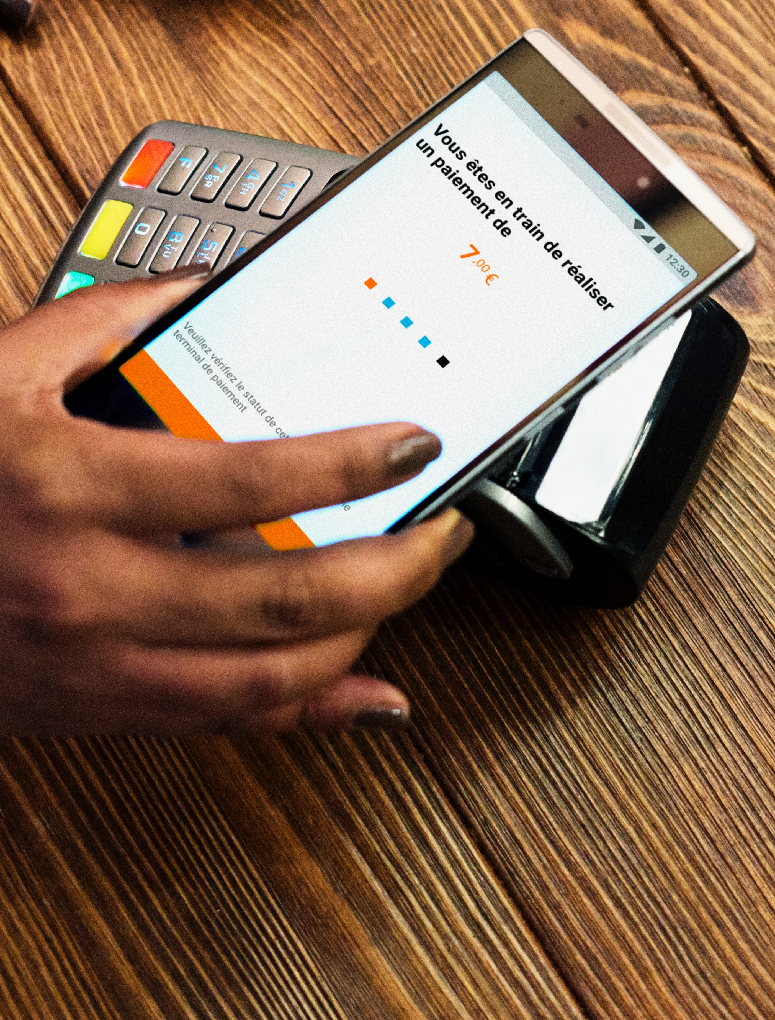






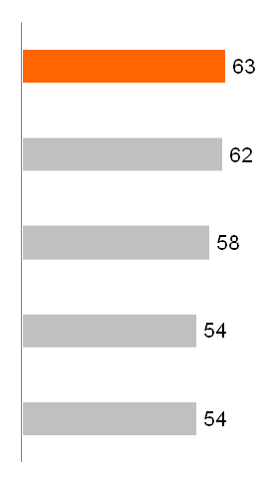
Orange Bank a été élue la meilleure banque en terme de parcours et d’expérience client digitale
En France, Orange Bank est N° 1 du classement D-Rating Offres et parcours clients digitaux*, Résultat combiné 2018
Orange
Concurrents

Slide 37
Notre positionnement unique nous permet de concurrencer les banques traditionnelles et les acteurs OTT/Fintech
Banques traditionnelles
Banques digitales / Fintechs
Une application de banque en ligne démocratiser une nouvelle expérience client
Relation basée sur le conseil
Application de banque en ligne haut de gamme pour clients de niche
1
Gamme étendue mais offrant peu d'autonomie aux clients
Une offre simple redonnant aux clients la main sur la gestion de leur argent
Offre haut de gamme avec des produits à haut risque et au rendement élevé
2
Réseau de distribution complet
Un modèle Phygital intégré au telco qui s'appuie sur ses données et son réseau
Acquisition client 100 % digitale, sans vivier préexistant
3

Slide 38
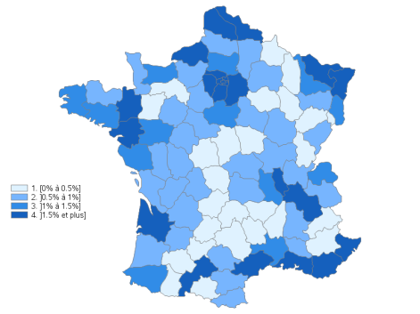
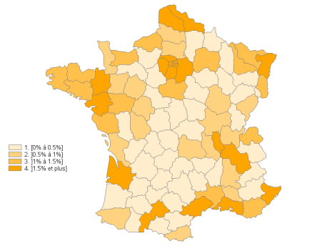
Contrairement aux néobanques, Orange Bank s'adresse à tous les segments
Densité de la population
Densité de la base clients Orange Bank
[0-0,5 %]
[0,5-1 %]
[1-1,5 %]
[1,5 % & plus]
Contrairement aux néobanques qui ne ciblent que les jeunes et les zones urbaines, Orange Bank répond à tous les segments du marché français, grâce à un réseau de distribution au maillage extrêmement dense.

Slide 39







L’offre Orange Bank apporte aux clients un degré d’autonomie et de flexibilité inédits, en banque au quotidien…
Ouverture 100% mobile
Paiement par carte ou mobile
Conﬁguration des paramètres du compte
Transfert immédiat d’argent par SMS
Blocage ou déblocage de la carte à la main du client
2,8 M transactions paiement mobile NFC
Djingo
24/24 7/7
soit
28%
des transactions en France réalisés par les clients Orange Bank ou Cash
soit
3400
Conversations / jour

Slide 40

… que ce soit en crédit consommation
La possibilité d’emprunter de 500 à 75 000 €
avec un taux fixe sur une durée de 12 à 120 mois
Des fonds disponibles sous 8 jours
sans avoir besoin d’attendre le délai légal de rétraction de 14 jours
Jusqu’à 6 mois à compter de la signature
pour débloquer son prêt, modifier son montant à la baisse ou l’annuler
La possibilité de différer ses remboursements
jusqu’à 3 mois après le déblocage
Le déblocage des fonds à la main du client
en 1 seul clic depuis son appli
40
Notes:
Pour l’instant 3000€
Mais il y a la volonté de baisser rapidement à 500€ (R2)

Slide 41

… mais également grâce à la carte premium
Plafond de paiements plus élevé :
jusqu’à 150% des revenus déclarés
Paiements/ retraits hors zone euro sans commission
que le paiement soit réalisé avec votre carte ou votre mobile
Sécurité renforcée grâce au CVV Dynamique :
les 3 derniers chiffres au dos de votre carte qui se modifient toutes les heures
Assurances & Assistance
pour vos voyages, location de voiture, séjours au ski, etc.
Carte de remplacement livrée hors domicile
partout dans le monde en 72h (en cas de perte, de vol ou fraude)
41
Notes:
Pour l’instant 3000€
Mais il y a la volonté de baisser rapidement à 500€ (R2)

Slide 42
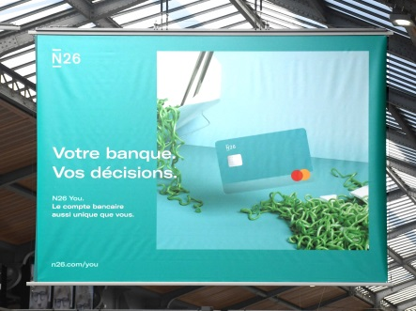
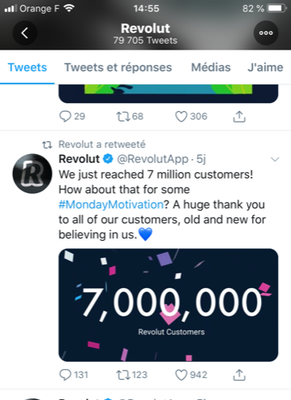
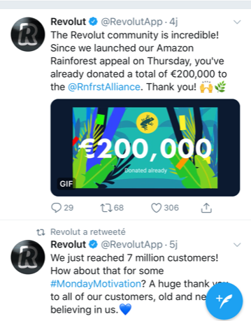
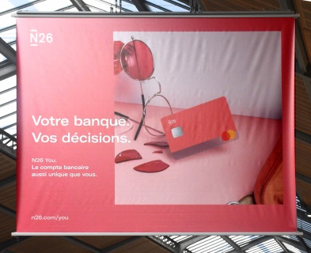
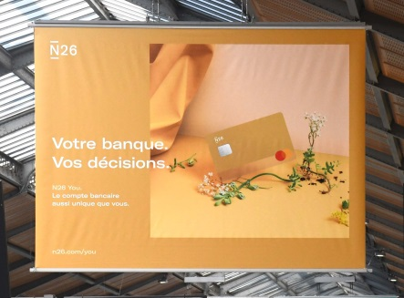
N26, Revolut, Ma French Bank

Slide 43
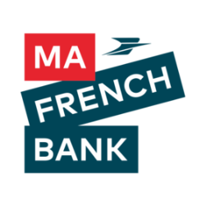
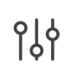






Ma French Bank à l’assaut du phygital
5 chiffres clés
Les ingrédients standards d’une neobanque
1m
Objectif de clients en 2025 pour atteindre la rentabilité
Carte paramétrable
2k
Bureaux de Poste où la souscription est possible
Catégorisation
100m
Solde en temps réel
Investissement en euros pour construire Ma French Bank
Ø frais à l’étranger
95
Effectif de Ma French Bank au lancement
Garanties et assistances Visa
Ø découvert
2
Prix mensuel en euros de l’abonnement à Ma French Bank
Virement par SMS

Slide 44
Des fonctionnalités différenciantes
Let’s cagnotte
Mon extra prêt
Let's Cagnotte est un service 100% gratuit et sans commission
Ouverte à tous, peu importe sa banque
Pilotez jusqu'à 5 cagnottes en même temps
Annulez votre cagnotte quand vous le voulez et sans frais
Vos données et celles des participants sont totalement sécurisées
J'active mon Crédit Renouvelable quand j'en ai besoin, pour le montant que j'ai choisi
Je visualise mes options : montant disponible, mensualités et durée du remboursement
A tout moment, je peux modifier ma mensualité ou faire un remboursement anticipé, sans frais
We Partage
Ma tirelire
Des dépenses communes ? C'est géré !
Des calculs tordus ? C'est géré !
Qui doit combien à qui ? C'est géré !
Remboursement par SMS
Economiser sans y penser avec 3 paramétrages
Arrondir à la dizaine les paiements supérieurs à 15€
Prélever un pourcentage du montant de chaque paiement
Prélever un montant fixe à chaque dépense
Notes:
Ma tirelire : économiser sans y penser

Slide 45
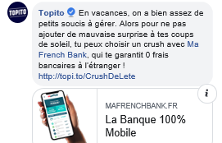
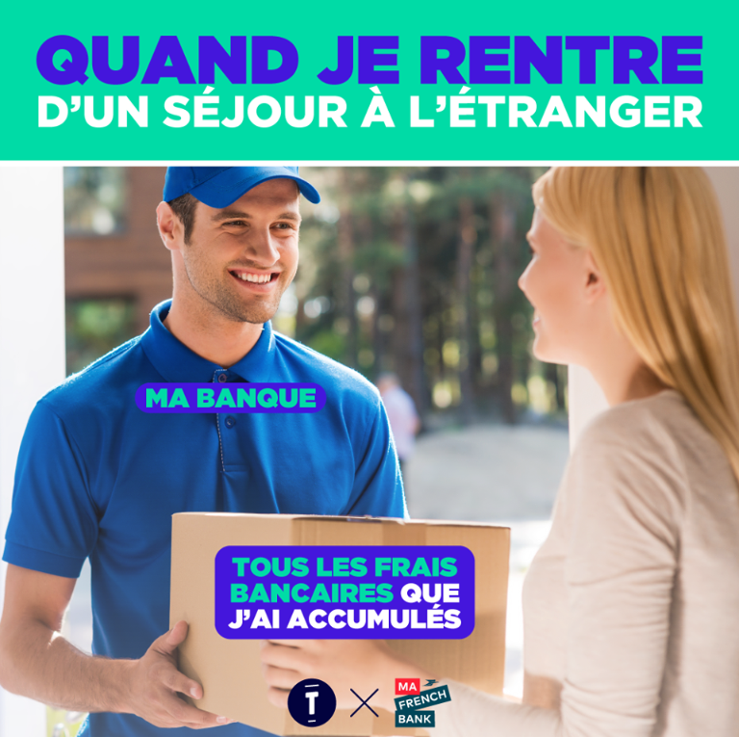

Une communication sur les réseaux sociaux décalée et ciblée, partenariat avec Topito
Topito en quelques chiffres
20
Millions de vues vidéos chaque mois
8,5
Millions de lecteurs mensuels
4,7
Millions d’interactions sur les réseaux tous les mois (commentaires, partages…)
En travaillant avec des sites humoristiques décalés, Ma French Bank vise une image jeune et dynamique… adaptée à sa cible
2,5
Millions de likes sur Facebook

Slide 46

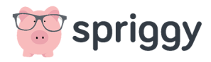
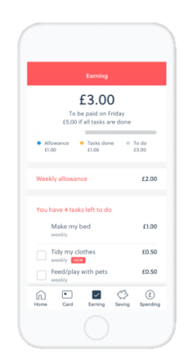


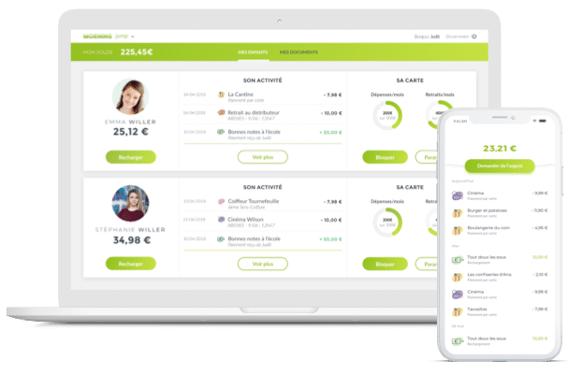

Quelques sources d’inspirations…
100k clients
Entreprise australienne sans licence bancaire, fondée en 2015
2,50$ / mois / enfant
Une carte de débit personnalisable et paramétrable
Une application miroir pour les parents (comprenant chaque enfant)
Une option « Spriggy jobs » pour demander à son enfant de réaliser des tâches contre un peu d’argent de poche
100k clients
Entreprise britannique sans licence bancaire, fondée en 2012
2,99£ / mois / enfant
Une carte de débit personnalisable et paramétrable
Une application miroir pour les parents
Une option « List jobs » pour demander à son enfant de réaliser des tâches contre un peu d’argent de poche
Entreprise française avec une licence bancaire, fondée en 2013
8€ par carte, puis offre gratuite
Une carte de débit paramétrable
Une interface web pour les parents, intégrant chaque compte enfant
Demande d’argent à ses parents en temps réel

Slide 47
En conclusion
Le digital est le cœur et la raison d’être des Néo-banques
Le canal phygital semble être l’organisation la plus efficace à cet instant
L’innovation perpétuelle, la simplicité, et la transparence sont les principes clefs de nos organisations.

